Slide 1
ORGANIZZAZIONE DI VOLONTARIATO 00137 Roma - Via Veronica Gambara, 16 – Cell 0039 335 6434580 - Fax 0039 06 4512401 E-mail: pierfranco.ventura@stesecoetica.it
Sito web: www.stesecoetica.it

Slide 2
DAI CAMBIAMENTI CLIMATICI ALLA DIFESA DELLE COSTE E ALL’ENERGIA MARINA
Ing. Manlio Palmarocchi
Ing. Pierfranco Ventura

Slide 3
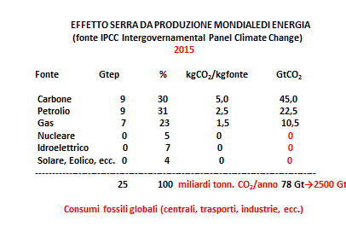
LA TRANSIZIONE DAL FOSSILE AL RINNOVABILE

Slide 4
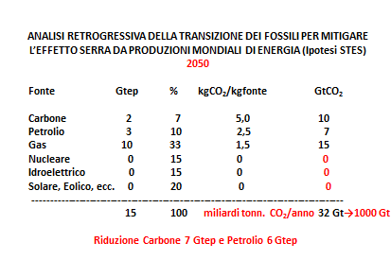

Slide 5
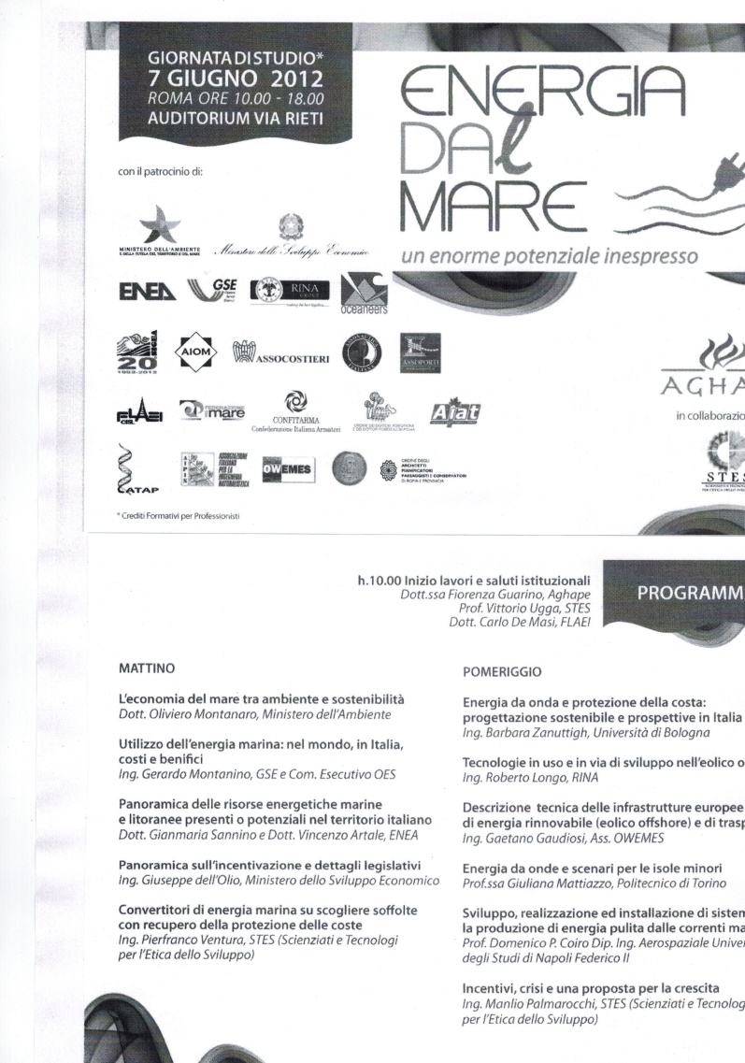

Slide 6
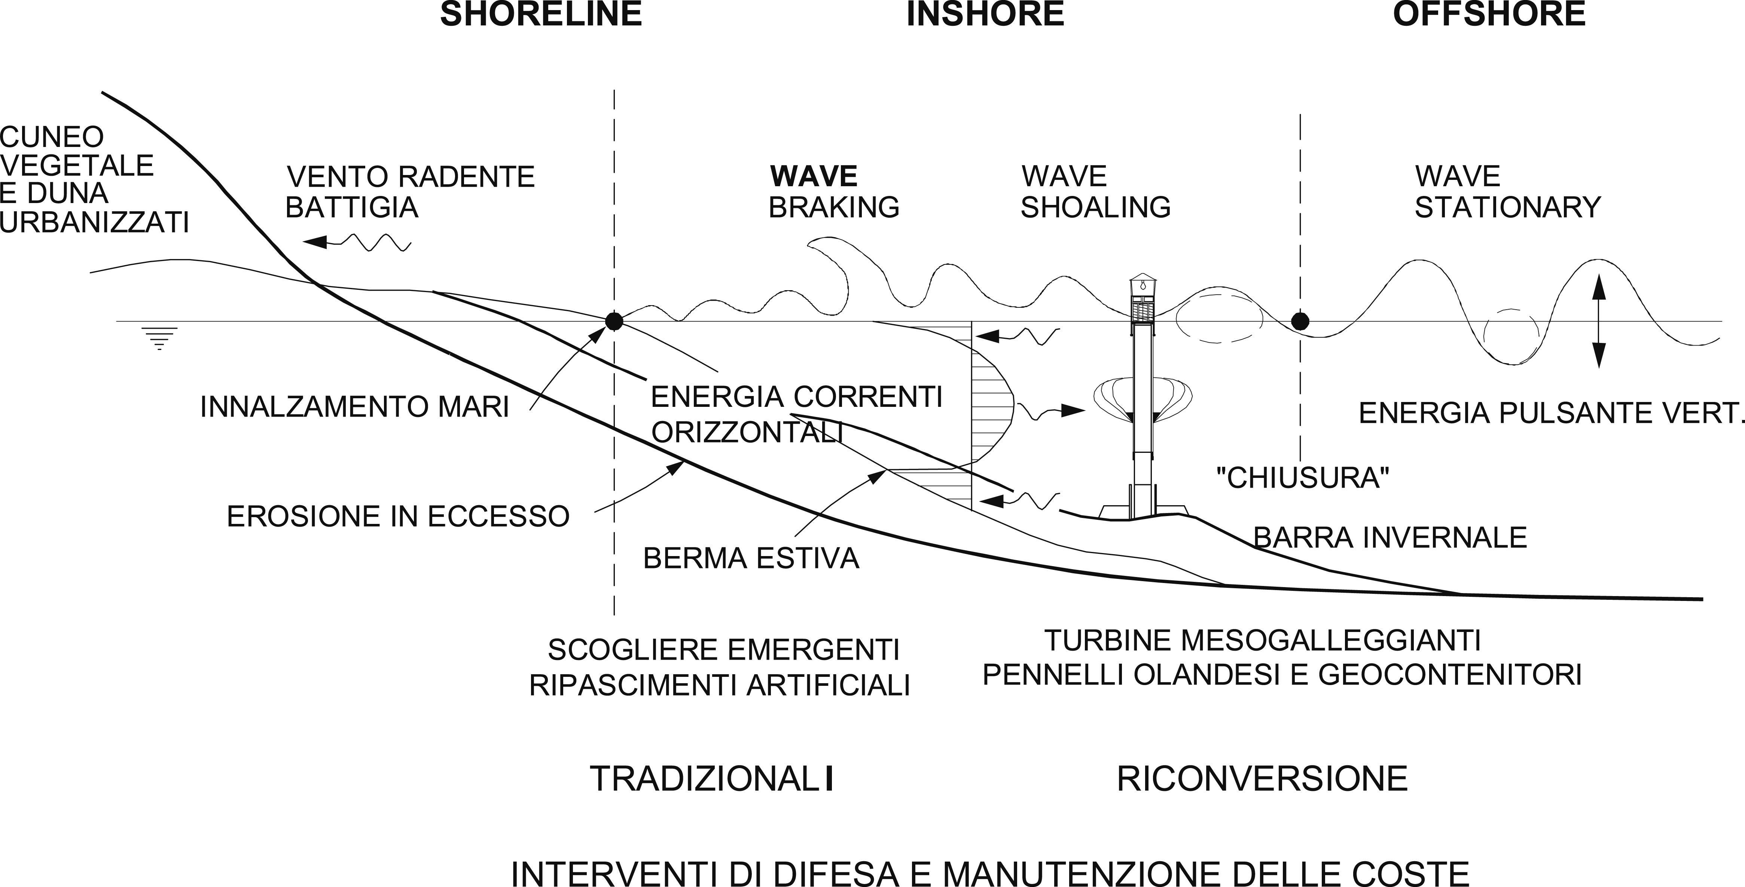

Slide 7
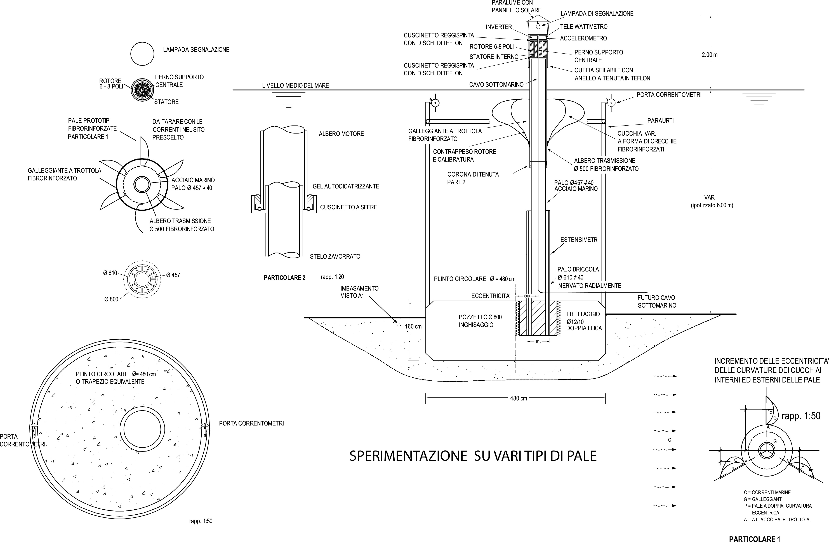

Slide 8
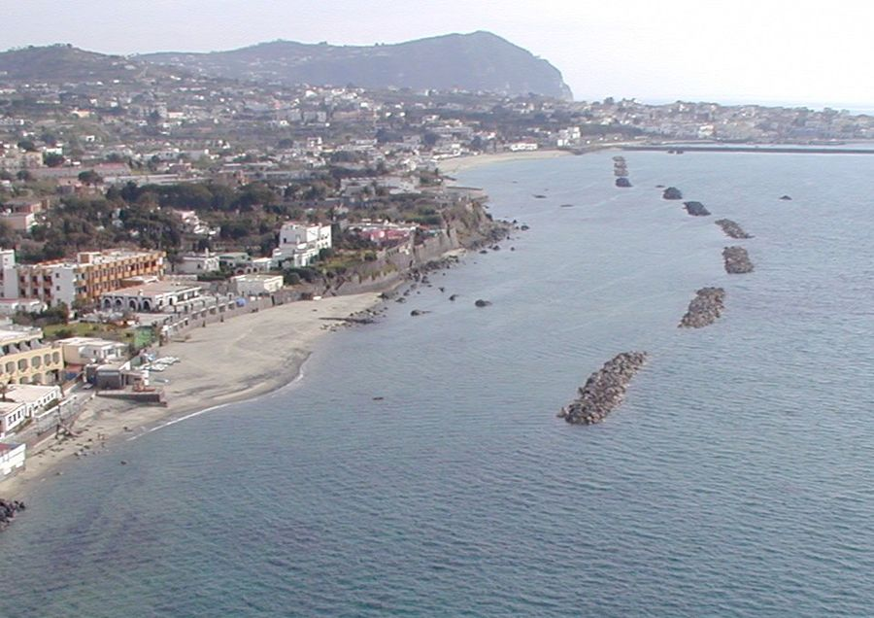

Slide 9
COSTI RIPASCIMENTI ARTIFICIALI
E SCOGLIERE EMERGENTI

Slide 10
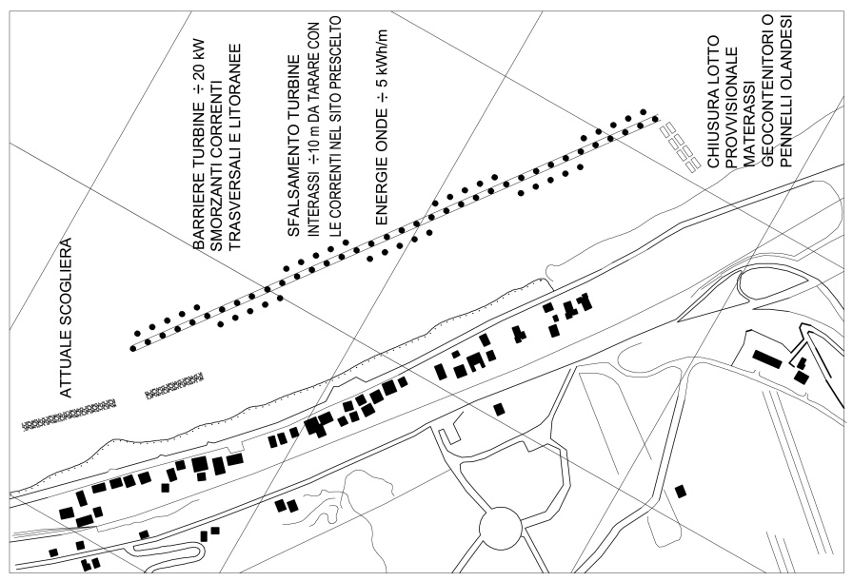
PLANIMETRIA TURBINE SFALSATE IN SOSTITUZIONE DELLE SCOGLIERE

Slide 11
TURBINE SFALSATE E FULCRATE SU TERNE SOLIDALI DI TUBI VIBROINFISSI IN FONDALI SABBIOSI

Slide 12
VANTAGGI DELLE BARRIERE DI TURBINE
PER LA DIFESA DELLE COSTE
- Riconversione dei costi di protezione e manutenzione periodica
dei ripascimenti e scogliere emergenti a difesa delle spiagge, in
investimenti connessi alla produzione di energia marina
- Efficienza maggiore delle turbine proposte, specie rispetto alle
eoliche, essendo di peso indifferente in acqua per cui sono
sensibili alle più deboli correnti marine
- Produzione di energia rinnovabile ÷ 5 GWh/km per anno
che consentono entrate di ÷1 milioni € nei bilanci comunali e
per l’ammortamento già con 1 MW/km di stesa di turbine.

Slide 13
VANTAGGI DELLE BARRIERE DI TURBINE
PER LA DIFESA DELLE COSTE
Ridotta manutenzione in quanto le turbine sono semplici e
a 300÷500 m dalla costa ove le mareggiate sono contenute
a causa della trasformazione dell’energia delle onde verticali
in correnti orizzontali
Smorzamento dell’energia marina tramite barriere che
realizzando la perdita di velocità delle correnti favoriscono
il deposito naturale delle sabbie trascinate in sospensione
Conseguente innalzamento dei litorali in modo da opporsi all’incremento del livello del mare dovuto ai cambiamenti climatici, evitando il prelievo stagionale delle sabbie a largo
Nuovo attecchimento delle praterie marine con il ripristino
dell’ecosistema tramite lo sviluppo della posidonia e il
ripopolamento ittico lungo le fasce costiere (no fishing zone)

Slide 14
VANTAGGI DELLE BARRIERE DI TURBINE
PER LA DIFESA DELLE COSTE
- Riqualificazione del paesaggio costiero per eliminazione dalle
spiagge, specie turistiche, delle scogliere emergenti, evitando
anche le alghe da eutrofizzazione per eccesso di fertilizzanti
- Produzione di acqua desalinizzata pompata da membrane
osmotiche poste sui fondali profondi
- Attracchi per la nautica da diporto lungo le barriere con
disponibilità di energia elettrica e illuminazione notturna sia
delle barriere sottocosta sia per la sicurezza lungo i litorali
- Pulizia dell’immondizia in mare tramite reti sopraflutto
- Sviluppo di nuovi posti di lavoro nell’elettromeccanica, nello
stoccaggio dell’energia, nelle opere marittime, manutenzione e
sicurezza, e costituendo un Centro Ricerca Interdisciplinare.

Slide 15
Contributo alla riduzione di CO₂
funzionamento anche notturno con semplificazione delle smart grid e avvio dello stoccaggio autonomo con turbine e colonnine elettriche in particolare acquisite da posti barca
Funzionamento anche in caso di terremoto
avendo le turbine periodo proprio nullo (massa
indifferente) che sfugge ai periodi di risonanza sismici
Turbine utilizzabili anche nei fiumi

Slide 16
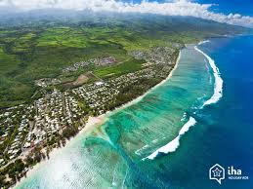
BARRIERA CORALLINA NELLA TRANSIZIONE OFFSHORE/INSHORE DA IMITARE CON LA BARRIERA ENERGIZZATA PER LA RICONVERSIONE DELLA DIFESA COSTE

